Slide 1
بنام خالق زیباییها

Slide 2
حمایت مادر در بارداریهای ART
زهرا اسکندری
کارشناسی ارشد پرستاری مراقبت ویژه نوزادان
International NIDCAP Professional certified
دانشگاه علوم پزشکی ایران

Slide 3

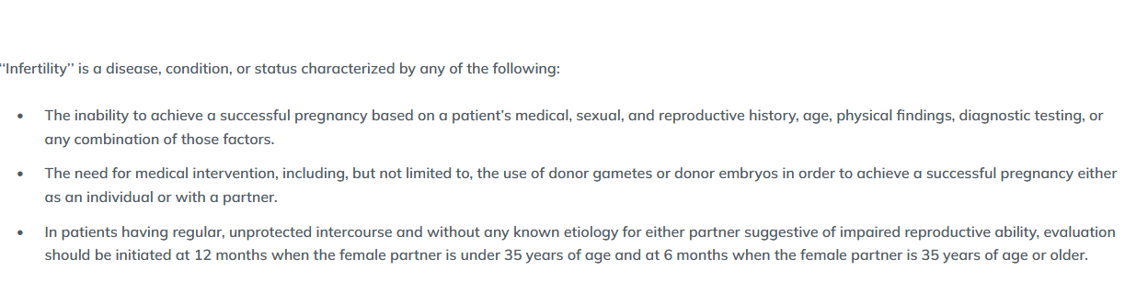

Slide 4

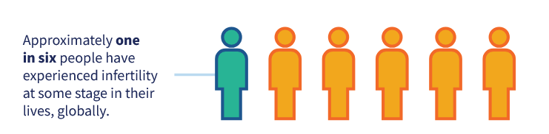

Slide 5

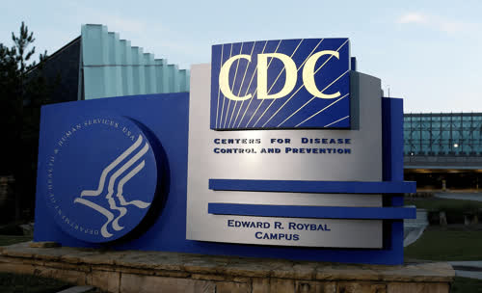

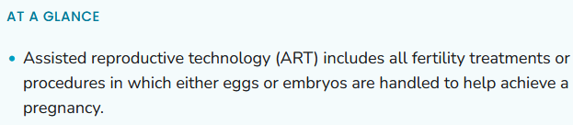
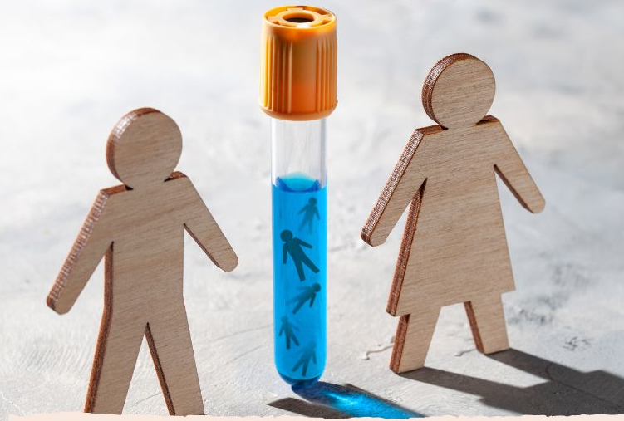
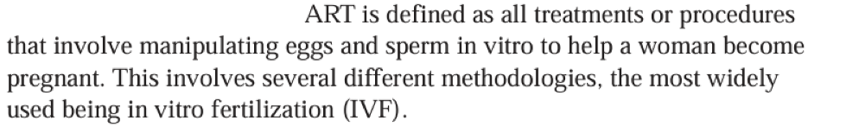
IVF یا لقاح مصنوعی برای اولین بار در دنیا در سال ۱۹۷۸ در انگلستان توسط دکتر "رابرت ادواردز" انجام شد که جایزه نوبل فیزیولوژی و پزشکی را در سال ۲۰۱۰ برای وی به ارمغان آورد.
لوئیزی براون، کودک حاصل از این لقاح در ۲۵ ژوئیه ۱۹۷۸ به دنیا آمد.

Slide 6
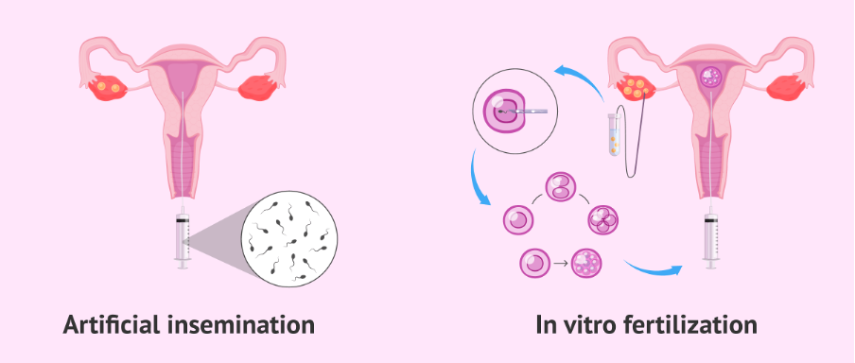
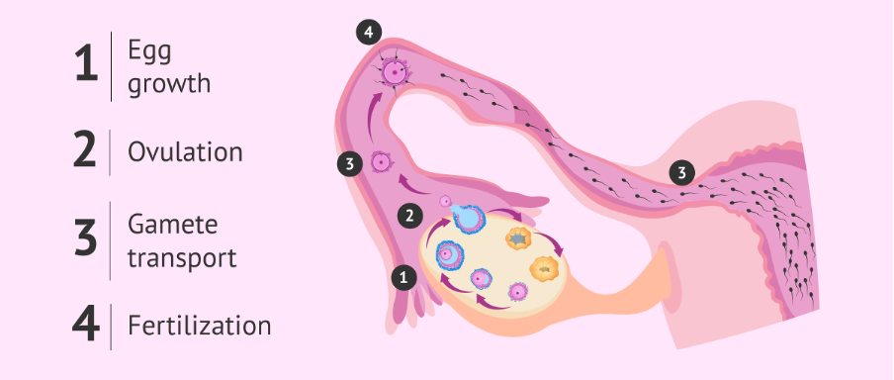
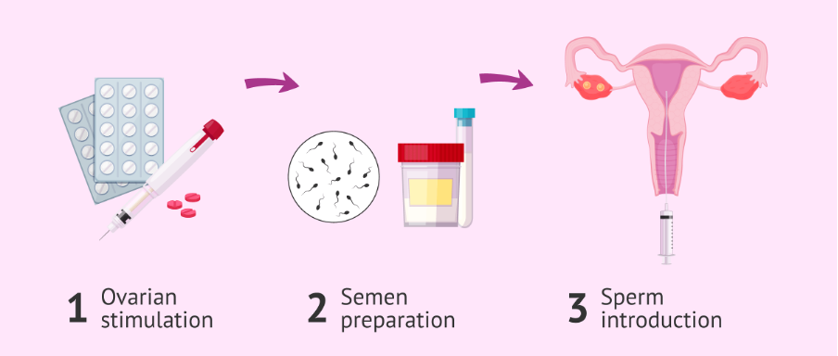
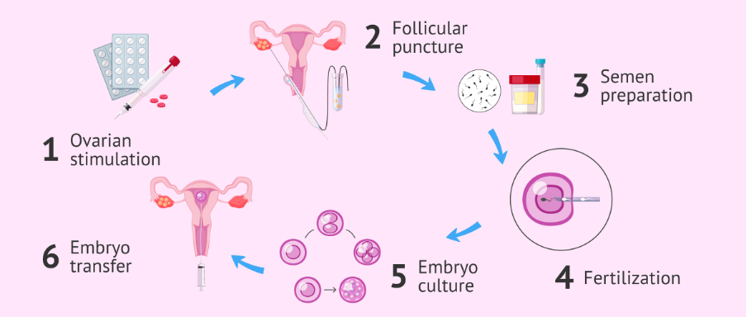
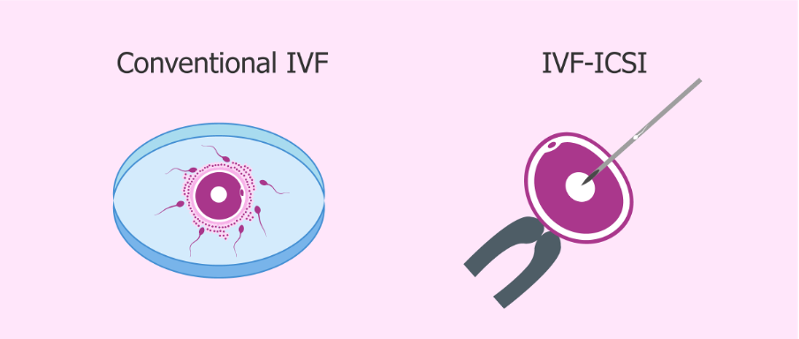
Assisted reproductive Techniques(ART)
Natural fertility
Intra Uterine Insemination(IUI)
In Vitro Fertilization(IVF)
بسته به روشی که برای لقاح استفاده می شود دو نوع IVF وجود دارد(مرحله4):
Intra Cytoplasmic Sperm Injection

Slide 7
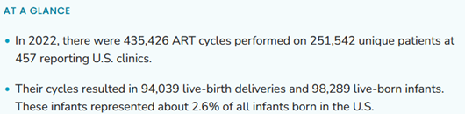

National ART Surveillance System (NASS)

Slide 8

Obstetric risks to the mothers from an ART pregnancy include:
higher rates of caesarean delivery
maternal hemorrhage
pregnancy-related hypertension
gestational diabetes
Risks to the infants include:
preterm birth
low birthweight
birth defects
developmental disability
small for gestational age (SGA)
death
In the United States, the percentage of infants born with low birthweight and born preterm remained higher among ART-conceived infants (18.3% and 26.1%, respectively) than among all infants (8.3% and 10.0%, respectively).

Slide 9
در یک بارداری که به روش طبیعی صورت می گیرد، مادر برای پذیرش جایگاه جدید خود (motherhood)
آماده می شود. در صورتیکه مادر به دلایلی نمی تواند این بارداری طبیعی را تجربه کند و از روشهای
Assisted Reproductive Techniques (ART) کمک گرفته می شود، نیازمند تطابق مادر با این شرایط جدید است.
نگرش غیرطبیعی بودن بارداری به روش ART، باعث احساس شک و تردید مادر می شود؛ چه بسا مادر در زمان مراجعه برای شروع درمان، ممکن است از انتخاب این روش برای بارداری صرف نظر کند.
همچنین زمانیکه بارداری رخ می دهد، مادر ممکن است استرس، افسردگی، اضطراب و نگرانی درخصوص غیرعادی بودن جنین، عدم حفظ بارداری و خاتمه آن یا تولد زودتر از موعد نوزادش را تجربه کند.
این تجربیات می تواند بر رشد نقش مادری و دلبستگی به نوزاد نیز تاثیر بگذارد.

Slide 10
Supporting mother in ART
در مراقبت از مادر در بارداریهای ART بایستی به این نکته توجه داشت که درمانهای مربوط به ناباروری، تنها برای دست یابی مادر و پدر به والد شدن می باشد و نه درمان ناباروری.
چه بسا اینکه مادر بخواهد مجددا برای داشتن فرزندان دیگری باردار شود. از اینرو مراقبت و حمایت مادر و پدر بایستی مستمر (continuous supporting)باشد.
از طرف دیگر نیز به دلیل طولانی بودن دوره های درمانی بارور شدن، ممکن است مادر دچار شک در موفقیت درمان و همچنین درجاتی از دیسترس شود.
حتی در صورت بارداری موفق، مادر و پدر در مورد سلامتی جنین نگران (anxiety) هستند.

Slide 11

در حمایت مادر در ART بایستی دو اصل مورد توجه قرار گیرد:
mother preferences in supporting for psychosocial care
the psychosocial needs that mother experience across her treatment pathway

Slide 12
mother preferences in supporting for psychosocial care:
1.Supporting Staff
how staff relate to them
staff showing understanding and paying attention to the emotional impact of infertility
that both partners are involved in the treatment process
being involved in decision-making
receiving psychosocial care from sensitive and trustworthy staff members
receiving attention to their distinct needs related to their medical history.

Slide 13
mother preferences in supporting for psychosocial care
2.Supporting Environment
minimal waiting times, not being hurried in medical consultations, and continuity of care.
the provision of opportunities for contact with other patients.
Easy accessibility to the medical people.

Slide 14
mother preferences in supporting for psychosocial care
mother’s Care:
written treatment-relevant information.
explanations about treatment results and treatment options
understandable and customized (i.e., personally relevant) treatment information
the provision of information about care options (e.g., contact details of support groups, online support options, access to consultant.
نکته: مادران تمایل دارند که به صورت حضوری یا تماس تلفنی در خصوص فرایندهای درمانی و یا انتخابهای پیش رو مشاوره بگیرند و حمایت شوند.

Slide 15
the psychosocial needs that mother experience across her treatment pathway
To capture the World Health Organization (WHO) multidimensional definition of health, the psychosocial needs of patients were classified according to four different categories:
Behavioral
Relational and social
Emotional
Cognitive
labelled as the BREC needs.

Slide 16
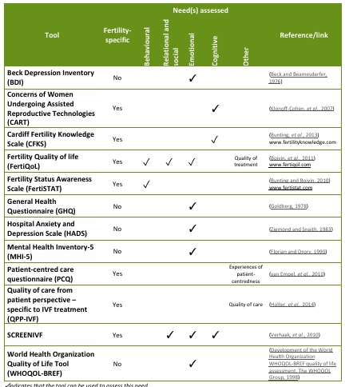
Tools to detect the needs of mother:
بر اساس دوره درمانی که مادر در آن قرار دارد، ابزارهایی نیز برای شناخت هر یک از این 4 نیاز وجود دارد که در جدول آورده شده است:

Slide 17
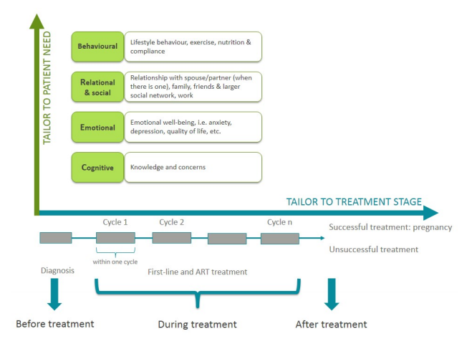
Mother’s need for supporting
این 4 نیاز بایستی در هر 3 دوره
قبل، حین و پس از درمان
شناسایی شود و در هر مرحله درمانی مورد توجه قرار گیرد.

Slide 18
Mother’s need for supporting
Cognitive needs:
knowledge and concerns:
Knowledge about infertility and its treatment that refers to expectations about motherhood(prenatal expectations regarding the infant and the maternal role).
procedural concerns, which included undergoing surgery, side effects from the anesthetics, not having enough information, pain, side effects from hormones and long recovery time; finances; missing work; and chance of achieving the desired result

Slide 19
Mother’s need for supporting
Emotional needs:
Depression (depressive humor, fatigue, somatic symptoms, libido reduction, and worries about health)
anxiety(women who had experienced high infertility-related distress were more anxious about pregnancy loss)
stress/distress (high avoidant coping, low problem-focused coping)
psychiatric morbidity (nervousness and tension, capacity to maintain attention, sadness, and depression)
(lower positive affect and higher negative affect)
Mood
optimism
Grief
self-esteem (high/low self-esteem, feelings of helplessness)
general well-being, quality of life)
maternal self-efficacy

Slide 20
Mother’s need for supporting
Relational/social needs:
relationship with partner, family, friends and larger social network, and work)
Antenatal attachment to the fetus(more intense emotional attachment to their fetus)
the way parents relate to their fetus
(Antenatal Attachment Questionnaire/ Maternal-Fetal Attachment Scale (MFAS), in terms of quality of the relationship and time spent thinking about the fetus)
Behavioral needs (Life style behavior, Exercise, nutrition and compliance):
not use of over-the-counter medications, predominantly nutritional supplements, reflecting high consciousness of fetal health

Slide 21
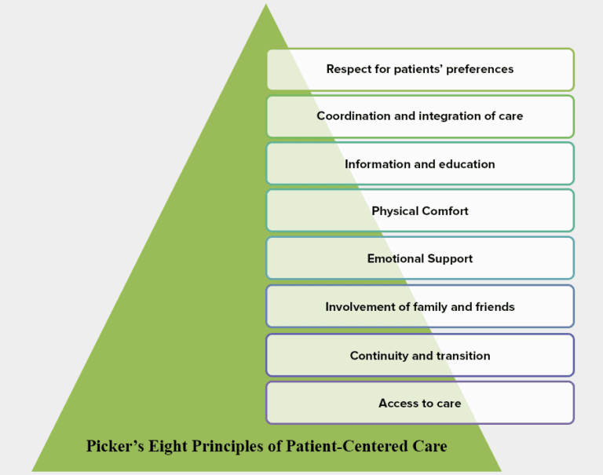
Patient-centered care
نکته:
بایستی بررسی کرد که در کدام حیطه نیاز به حمایت دارد و به صورت انفرادی (specialized) در همان حیطه، حمایت شود.
Personalized care that focuses on the patient’s experience of illness and health care. The Picker Institute introduced one of the most complete models of patient-centered care in which they divide patient-centered care into eight components:
respect for patients’ preferences;
co-ordination of care;
physical comfort;
emotional support;
transition and continuity;
involvement of family and friends;
access to care;
information, communication, and education

Slide 22
The evidence presented in the ESHRE guideline shows that supporting mother with providing routine psychosocial care can:
reduce stress and concerns about medical procedures
and improve lifestyle outcomes, knowledge, patient well-being, and compliance with treatment.
Additional benefits can be expected because patients’ well-being is associated with their satisfaction with care.
Moreover, if full compliance with treatment can be achieved, a 15% increase in pregnancy rates at the first steps of supporting till full-term child birth, can be expected.

Slide 23
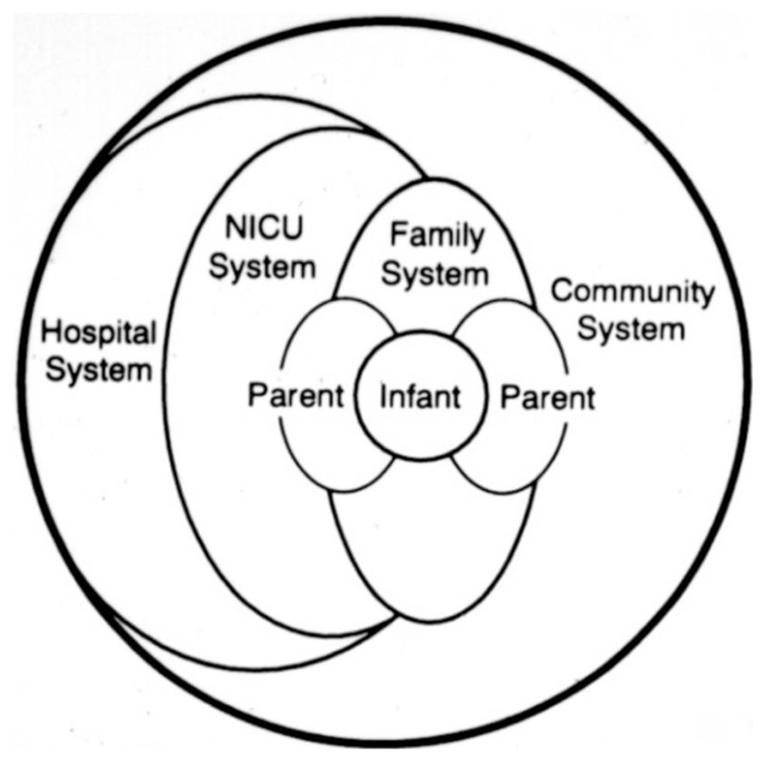
Family Centered Care:
همچنین در صورتی که نوزاد زودتر از موعد متولد شود، حمایت خانواده و ارائه مراقبت خانواده محور توسط کلیه تیم درمان می تواند الگویی همه جانبه جهت مراقبت باشد.

Slide 24
Many thanks

